Slide 1
السلام عليكم ورحمة الله وبركاته ..
أهلاً وسهلاً بكم طالباتي العزيزات ..
الأستاذة : خلود العتيبي

Slide 2
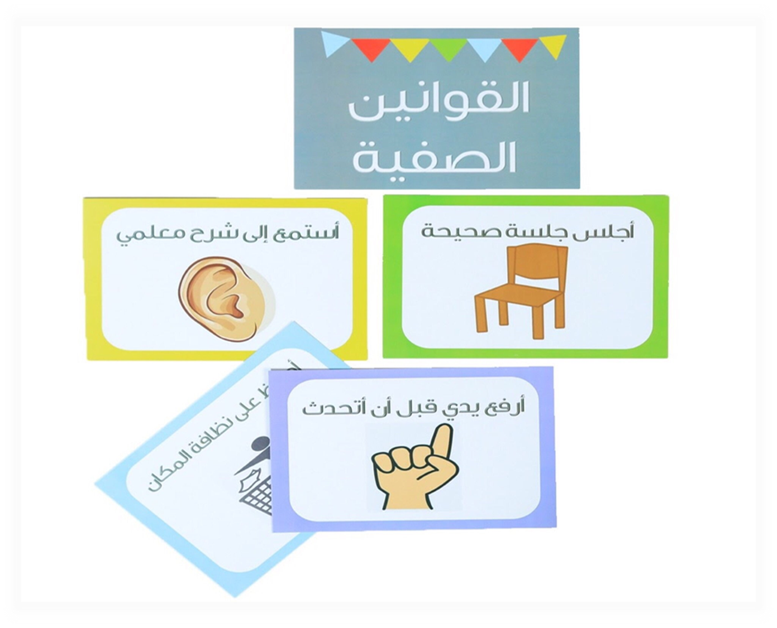
القوانيــــن الصفيــة

Slide 3
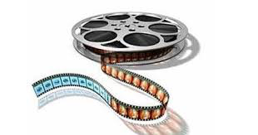
طالبتي المجتهدة أسترجعي درســـنا السابق ..

Slide 4



موضوع الدرس
المادة: تفسيـــر
اليــوم: الأثنين
التاريخ: 2/8/ 1444 هـ
تفسيـر سورة الإخلاص – المســد

Slide 5
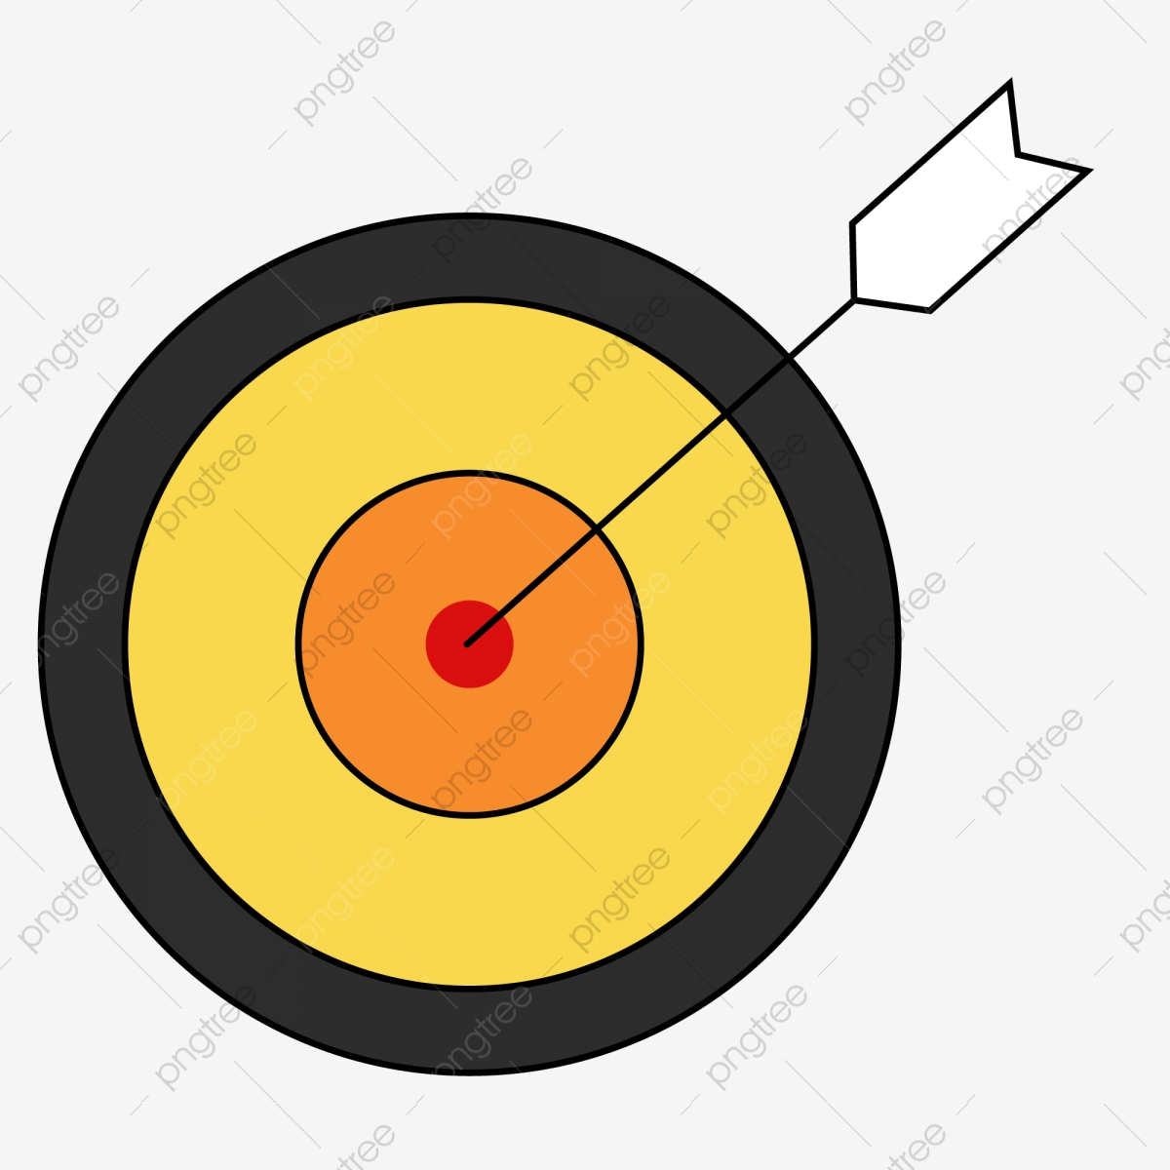
أهداف الدرس
طالبتي المجتهدة تصفحي كتابك صفحة 50 لمعرفة أهداف درسنا لهذا اليوم .

Slide 6

التمهــــيد
ماهي السورة التي تعدل ثلث القرآن ؟
...
من هي المرأة التي كانت تضع الحطب الذي به الشوك في طريق النبي صلى الله عليه وسلم ؟
...

Slide 7

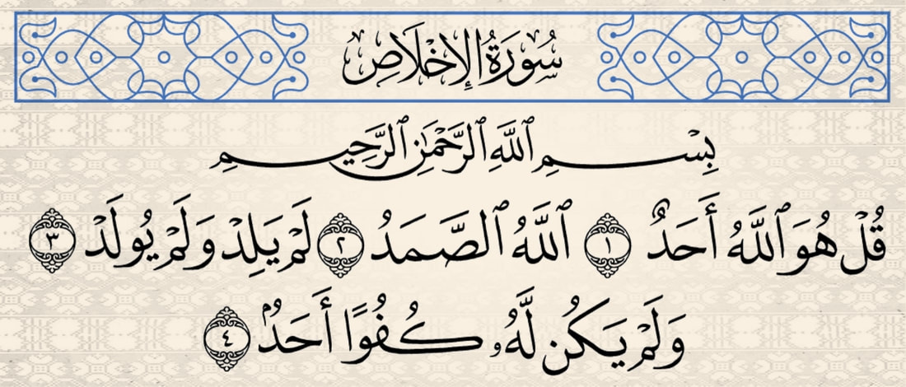

Slide 8
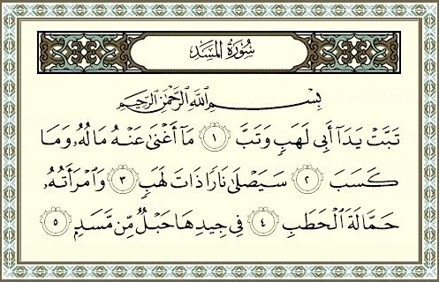

Slide 9
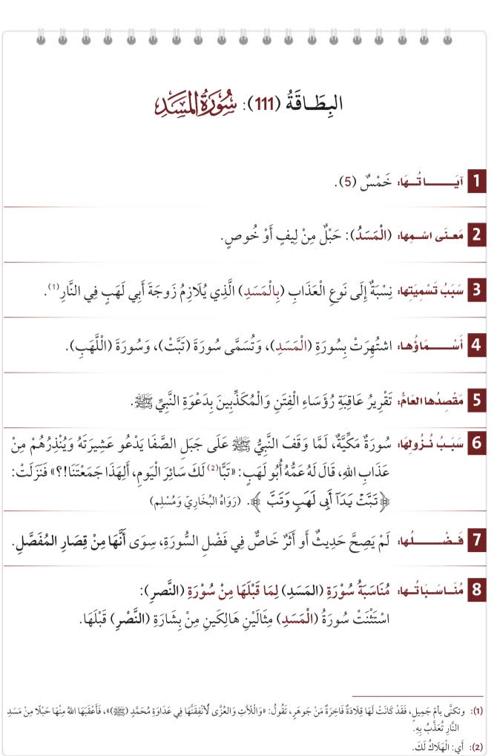
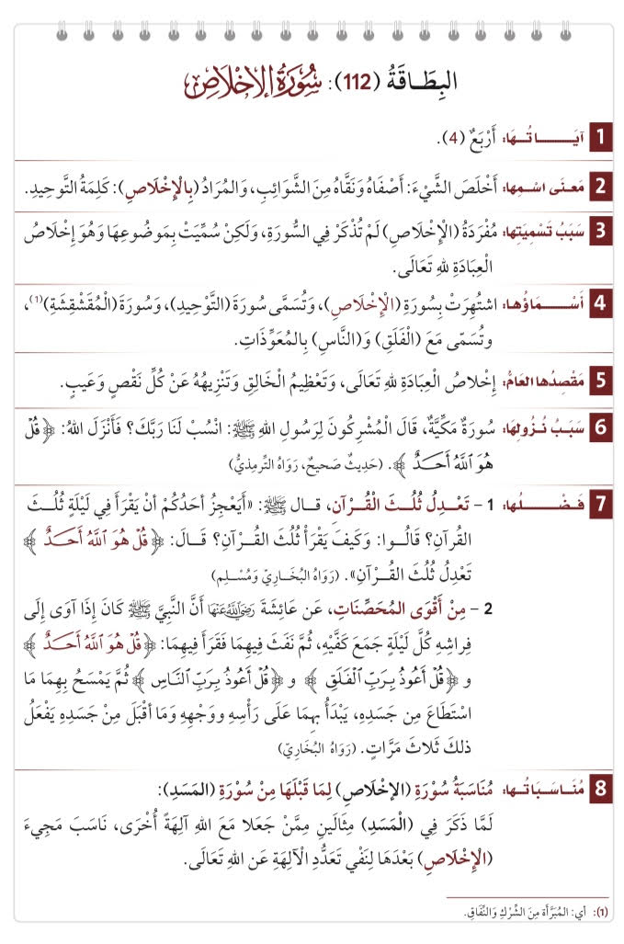

Slide 10
سبب نزول سورتي الإخلاص والمسد
وعن ابن عباس رضي الله عنهما : أن النبي صلى الله عليه وسلم خرج إلى البطحاء فصعد إلى الجبل فنادى : " يا صباحاه ! " فاجتمعت إليه قريش فقال : " أريتم إن حدثتكم أن العدو مصبحكم أو ممسيكم أكنتم تصدقونني ؟ " قالوا : نعم , قال : " فإني نذير لكم بين يدي عذاب شديد " , فقال أبو لهب : ألهذا جمعتنا ؟ ! تباً لك , فأنزل الله عز وجل (تَبَّتْ يَدَا أَبِي لَهَبٍ وَتَبَّ )
عن جابر بن عبدالله رضي الله عنهما أن أعرابياً جاء النبي إلى النبي صلى الله عليه وسلم فقال : انسب لنا ربك ( أي : اذكر لنا نسب الله عز وجل ) , فأنزل الله : (قُلْ هُوَ اللَّهُ أَحَدٌ (1) اللَّهُ الصَّمَدُ )

Slide 11

لمن الخطاب في قوله تعالى : ( قُلْ ) ؟
لمحمد صلى الله عليه وسلم .
(هُوَ اللَّهُ أَحَدٌ )
أي : واحد في ربوبيته وألوهيته وأسمائه وصفاته .
ورد في سورة الإخلاص أسمين من أسماء الله تعالى أذكريهما ؟
الله – الصمـــد
( اللَّهُ الصَّمَدُ )
أي: المقصود في قضاء الحاجات .

Slide 12
(لَمْ يَلِدْ وَلَمْ يُولَدْ )
أي: ليس له ولد , ولا والد , ولا صاحبه .
(وَلَمْ يَكُنْ لَهُ كُفُوًا أَحَدٌ )
أي: ولم يكن له من خلقه مماثل ولا مشابه, لا في ذاته ولا في أسمائه ولا في صفاته ولا في أفعاله .

Slide 13
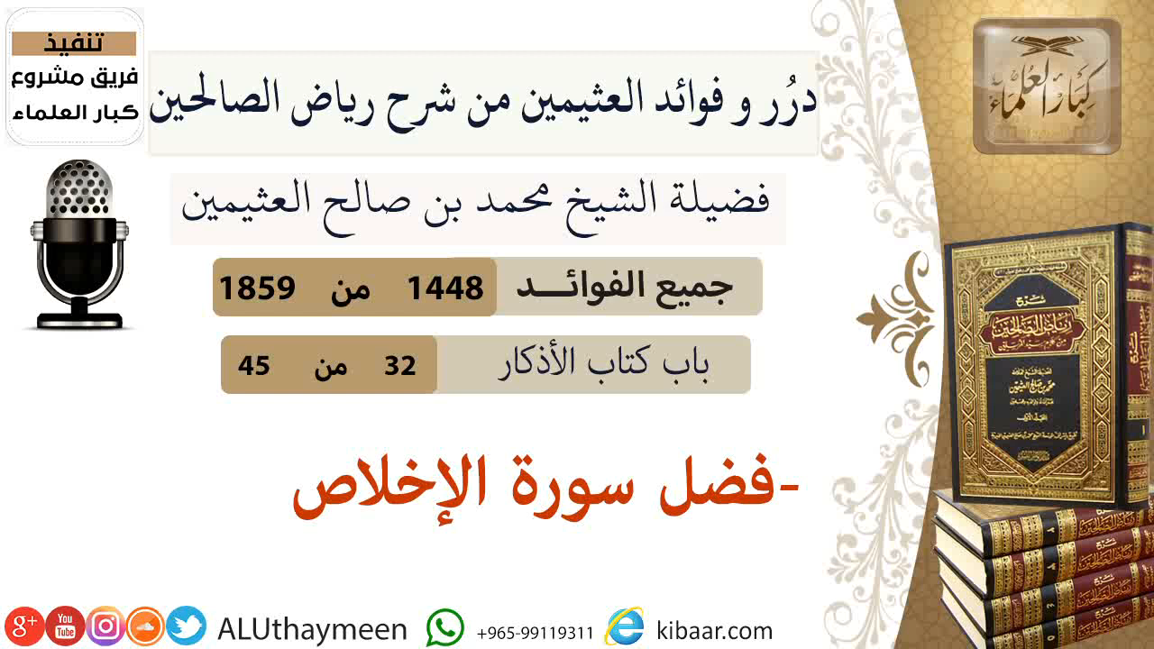
طالبتي المجتهدة بعد مشاهدتك للمقطع , ما فضل سورة الإخلاص ؟

Slide 14
(تَبَّتْ يَدَا أَبِي لَهَبٍ )
خاب وخسر
لماذا ذكر كنية أبو لهب ولم يذكر أسمه عبد العزى ؟
لأنه اسم مخالف لشرع الله
(وَتَبَّ )
وقد حصل له ذلك
(مَا أَغْنَى عَنْهُ مَالُهُ وَمَا كَسَبَ )
ما اغنى عنه ماله وولده فلن يردا عنه شيئاً من عذاب الله إذا نزل به .

Slide 15
( سَيَصْلَى نَارًا ذَاتَ لَهَبٍ )
سيدخل نارا متأججة .
( وَامْرَأَتُهُ حَمَّالَةَ الْحَطَبِ )
التي كانت تحمل الشوك فتطرحه في طريق النبي صلى الله عليه وسلم لأذيته .
(فِي جِيدِهَا حَبْلٌ مِنْ مَسَدٍ )
لمــاذا خص الله الجيد بالذكر ؟
لأنه أشرف مواطن المرأة حيث تضع عليه القلادة للزينة , أهان الله امرأة أبي لهب بأن جعل في جيدها ذلك الحبل من الليف الخشن تعذب به في النار .

Slide 16
الفوائــــد والاستنباطات
الله تعالى واحد في ربوبيته و ألوهيته و أسمائه وصفاتــــــــه.
الله تعالى غني عن خلقـه .
الله تعالى منزه عن اتخاذ الزوجــة , ومنزه عن أن يكون هل ولد أو والد لكماله وغناه .
إثبات أسماء الله تعالى وصفاته الواردة في كتاب الله وما صح عن الرسول صلى الله عليه وسلم , من أسماء الله وصفاته على الوجه اللائق به جل وعلا .

Slide 17
الفوائــــد والاستنباطات
من دلائل صدق القرآن أنه أخبر عن أبي لهب وزوجته أم جميل أنهما سيموتان على الكفر .
لما كان الجيد من أشرف مواطن المرأة حيث تضع عليـه القلادة للزينة , أهان الله امرأة أبي لهب في الآخرة بأن جعل في جيدها حبل ممن الليف الخشن تعذب به في النار.

Slide 18

إستراتيجية أرسل سؤال

Slide 19

الواجب المنزلي

